Slide 1
wafer_cost confluence trend charts update 操作方式

Slide 2
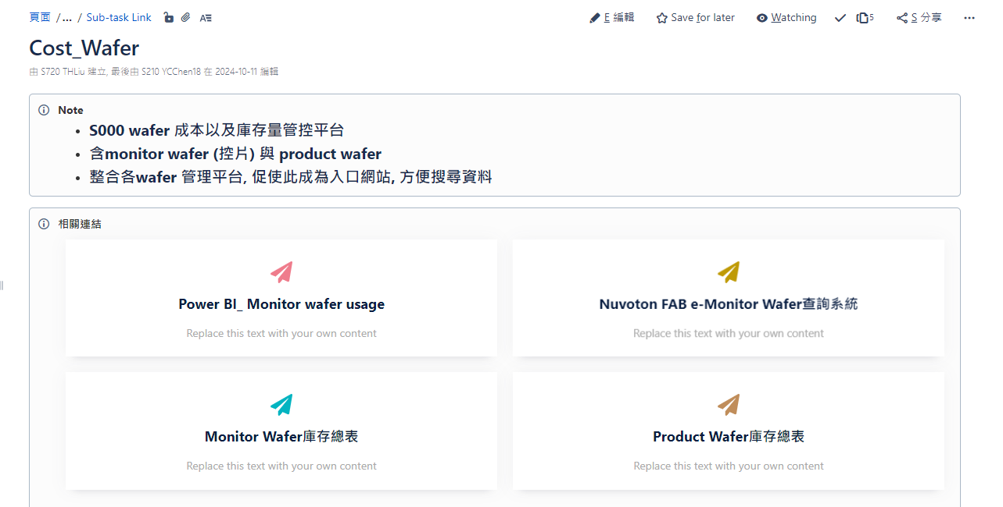
開啟 Confluence
Confluence
點擊 編輯

Slide 3
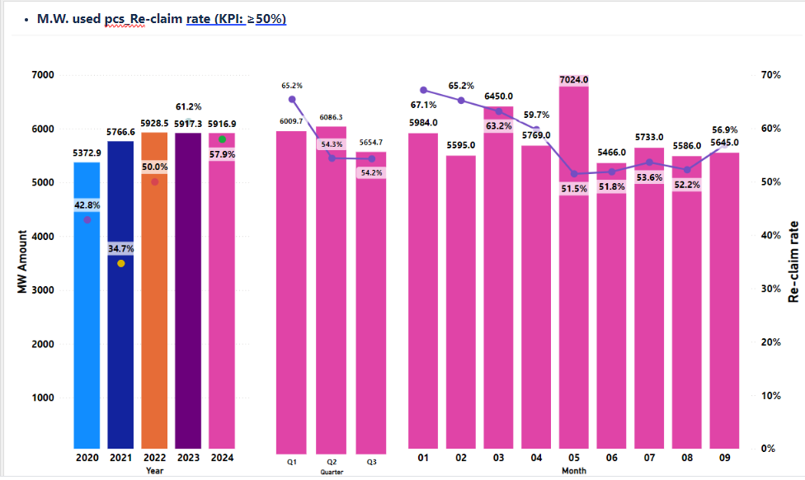
Confluence
移至 M.W. used pcs_Re-claim rate (KPI: ≥50%)

Slide 4
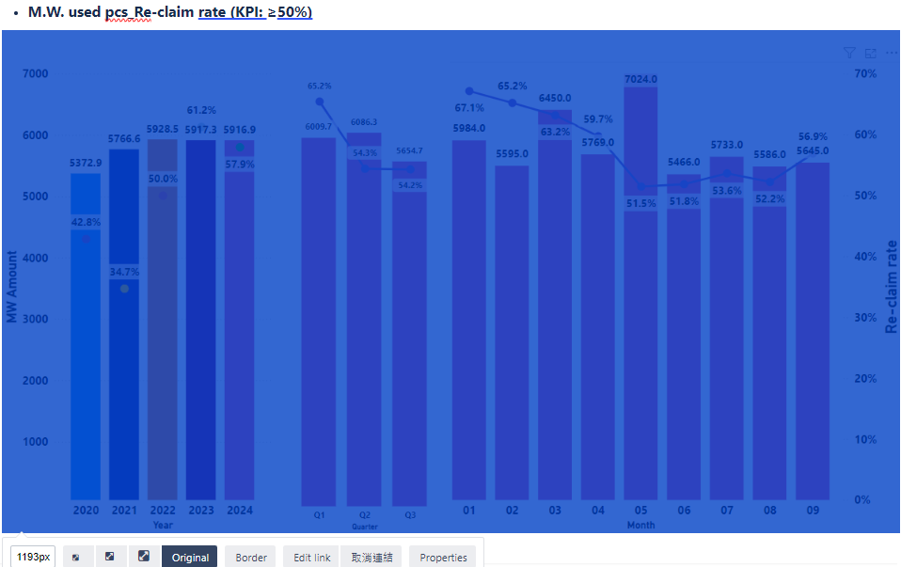
點圖 刪除圖片

Slide 5
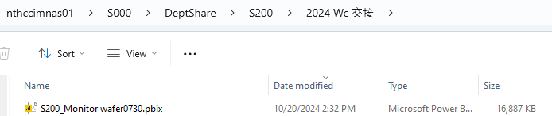
將檔案複製至您的電腦
\\nthccimnas01\S000\DeptShare\S200\2024 Wc 交接\PY1Rs WSIX By Chamber
開啟 S200_Monitor wafer0730.pbix 檔案

Slide 6
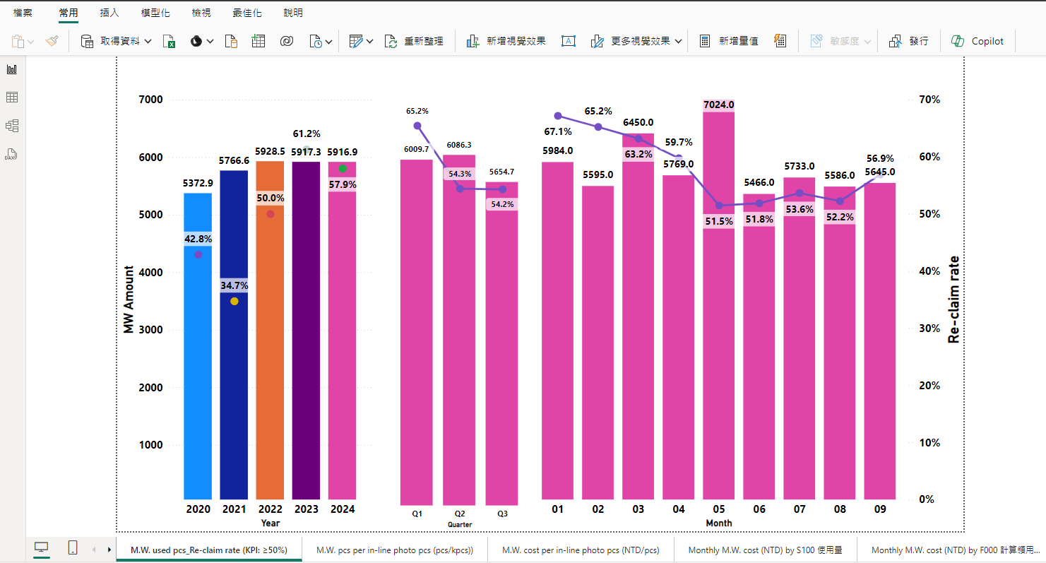
開啟 S200_Monitor wafer0730.pbix

Slide 7
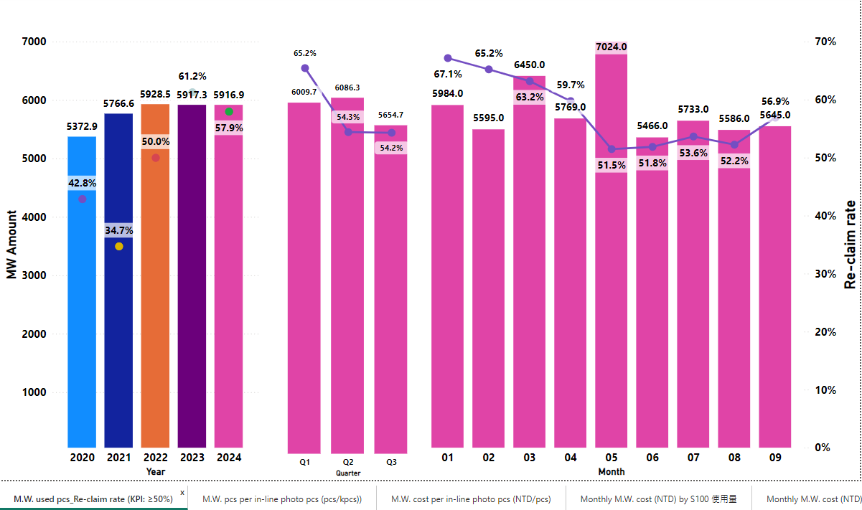
擷取 M.W. used pcs_Re-claim rate (KPI: ≥50%)

Slide 8
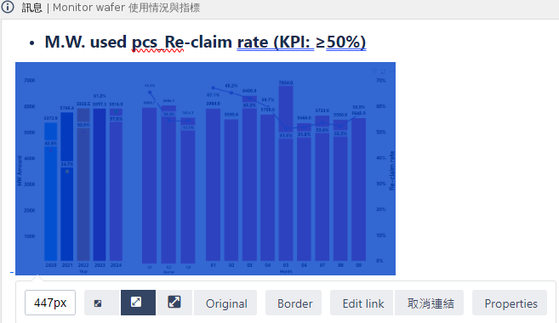
貼至 Confluence M.W. used pcs_Re-claim rate (KPI: ≥50%) 處
點擊 Original

Slide 9
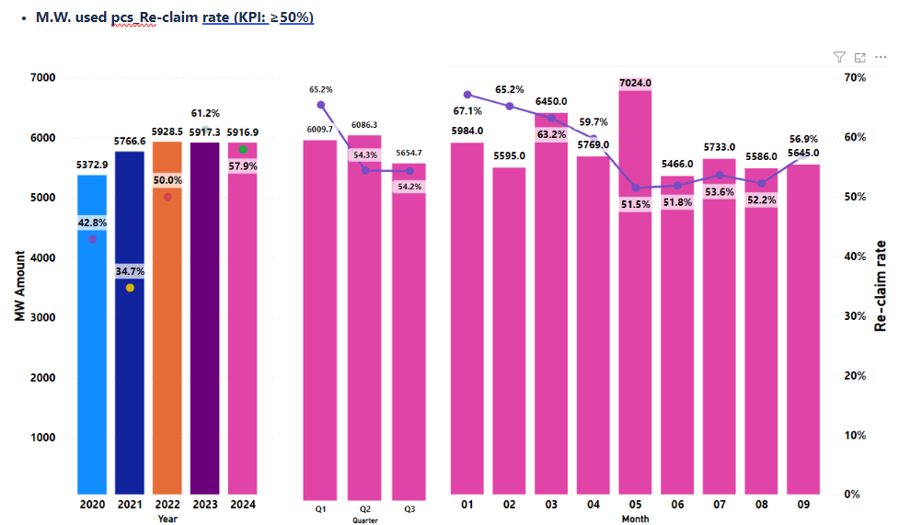
即完成 M.W. used pcs_Re-claim rate (KPI: ≥50%)

Slide 10
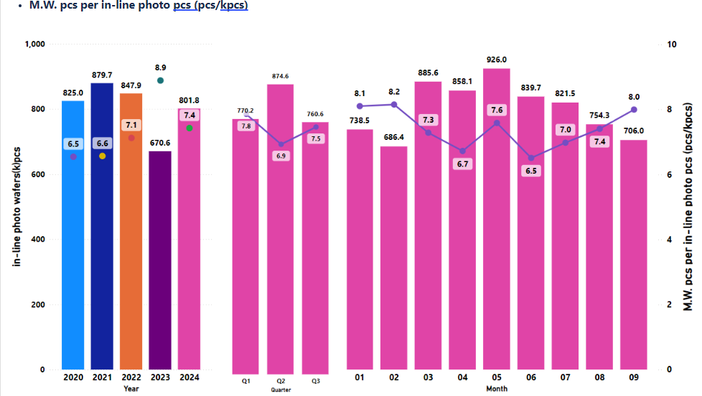
移至 Confluence
移至 M.W. pcs per in-line photo pcs (pcs/kpcs)

Slide 11
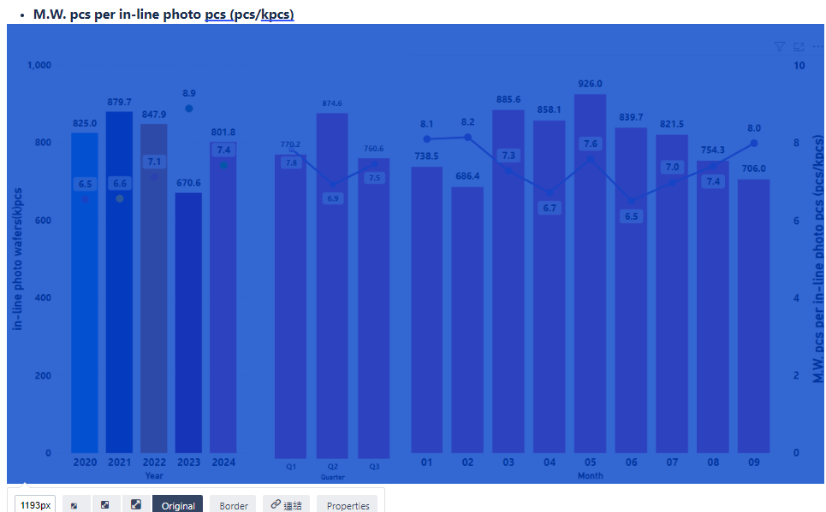
點圖 刪除圖片

Slide 12
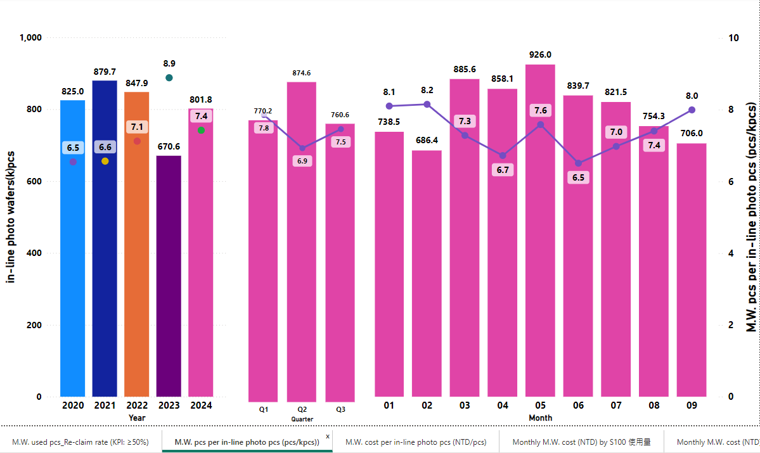
移至 S200_Monitor wafer0730.pbix

Slide 13
擷取 M.W. pcs per in-line photo pcs (pcs/kpcs)

Slide 14
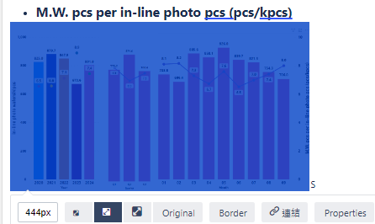
貼至 Confluence M.W. pcs per in-line photo pcs (pcs/kpcs) 處
點擊 Original

Slide 15
即完成 M.W. pcs per in-line photo pcs (pcs/kpcs)

Slide 16
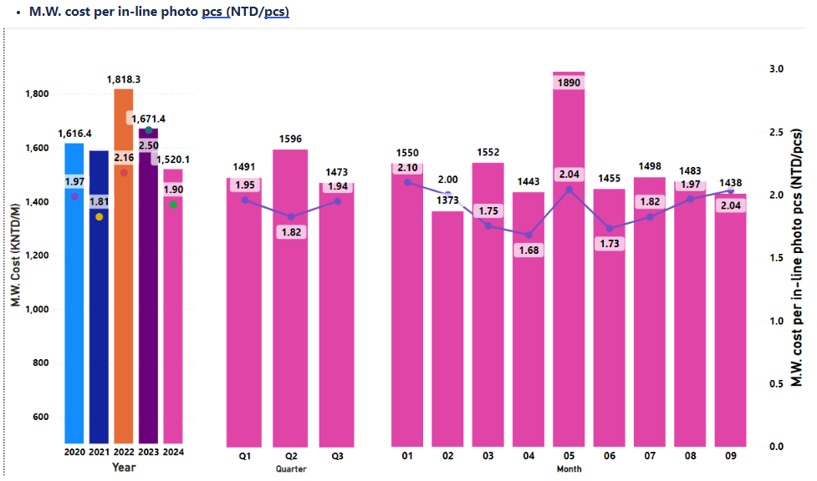
移至 Confluence
移至 M.W. cost per in-line photo pcs (NTD/pcs)

Slide 17
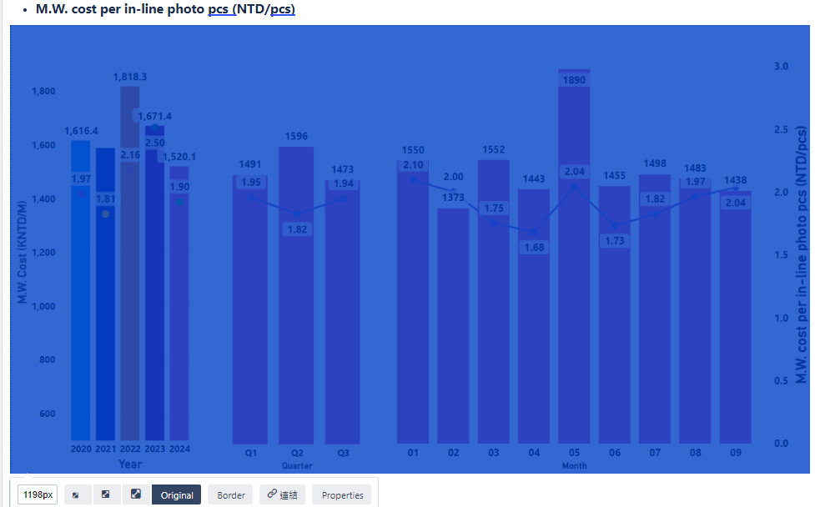
點圖 刪除圖片

Slide 18
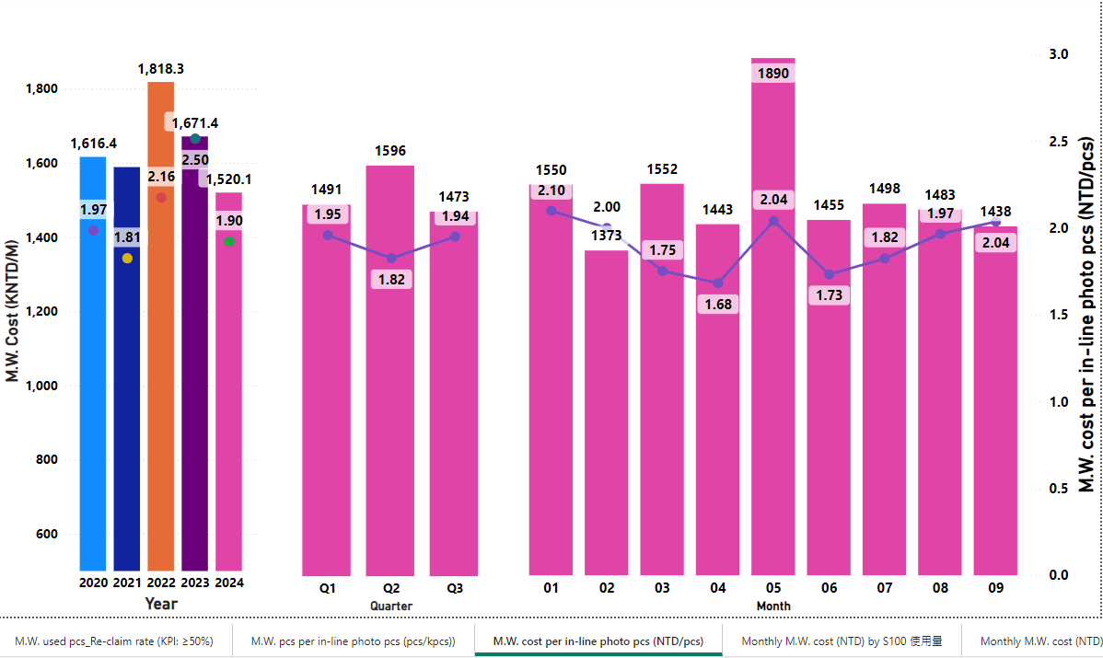
移至 S200_Monitor wafer0730.pbix

Slide 19
擷取 M.W. cost per in-line photo pcs (NTD/pcs)

Slide 20
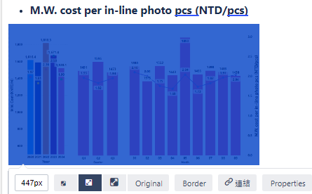
貼至 Confluence M.W. cost per in-line photo pcs (NTD/pcs)
點擊 Original

Slide 21
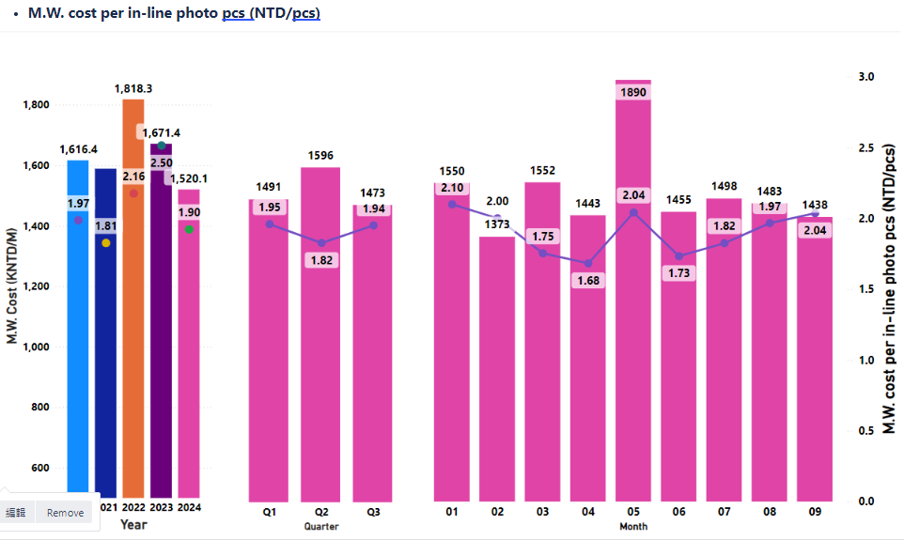
即完成 M.W. pcs per in-line photo pcs (pcs/kpcs)

Slide 22
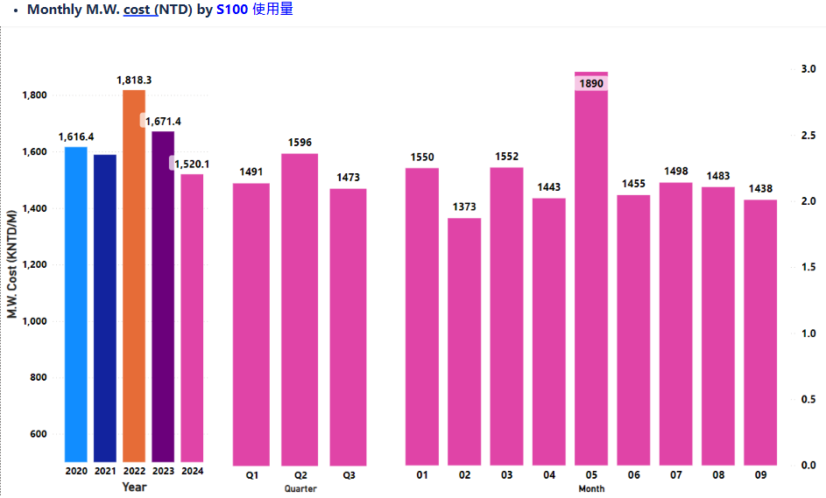
移至 Confluence
移至 Monthly M.W. cost (NTD) by S100 使用量

Slide 23
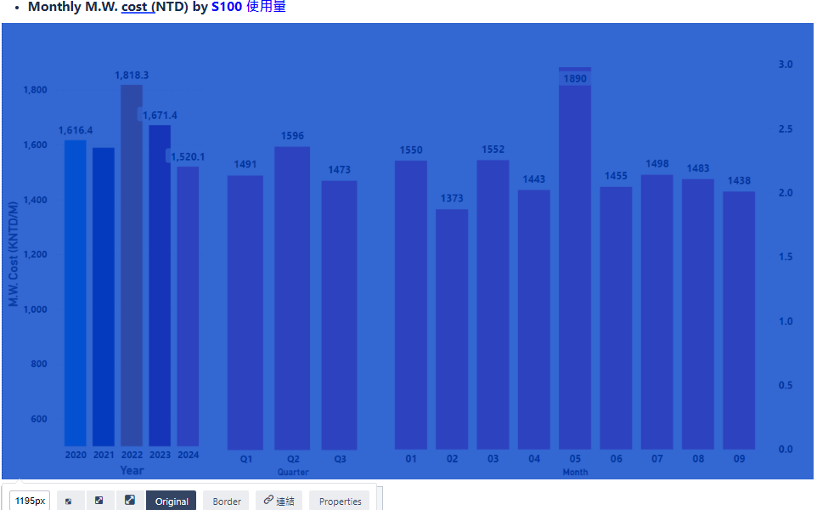
點圖 刪除圖片

Slide 24
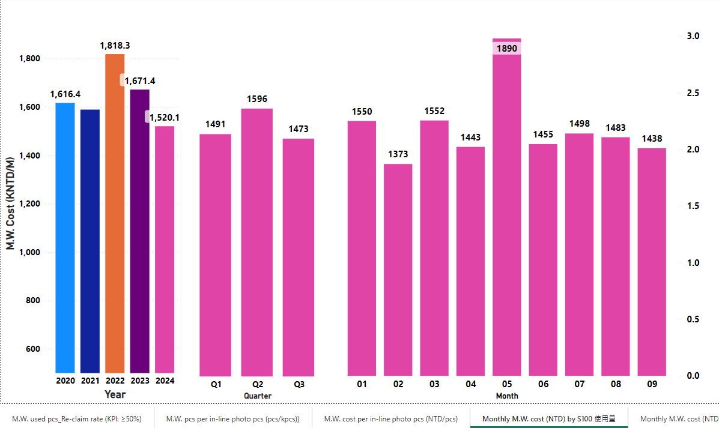
移至 S200_Monitor wafer0730.pbix

Slide 25
擷取 Monthly M.W. cost (NTD) by S100 使用量

Slide 26
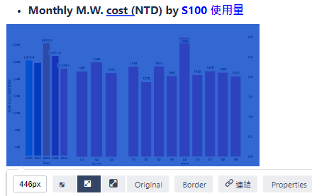
貼至 Confluence Monthly M.W. cost (NTD) by S100 使用量
點擊 Original

Slide 27
即完成 Monthly M.W. cost (NTD) by S100 使用量

Slide 28
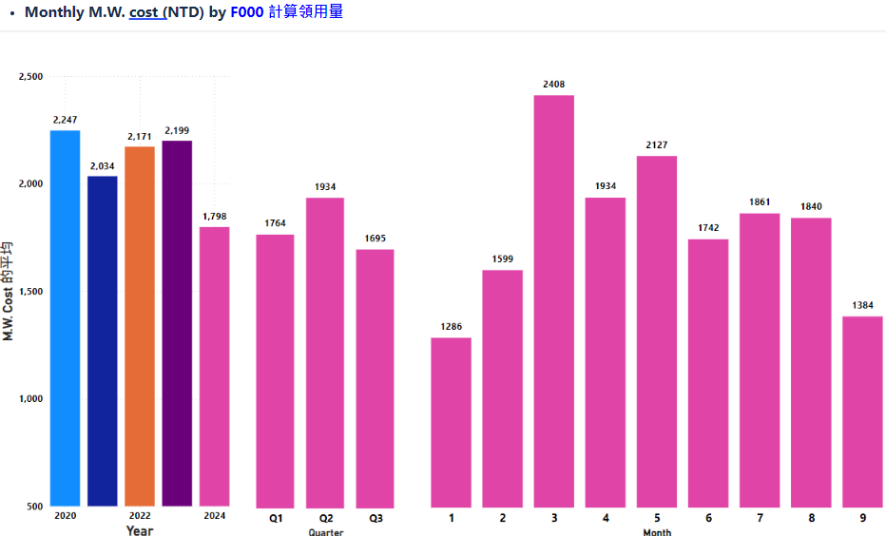
移至 Confluence
移至 Monthly M.W. cost (NTD) by F000 計算領用量

Slide 29
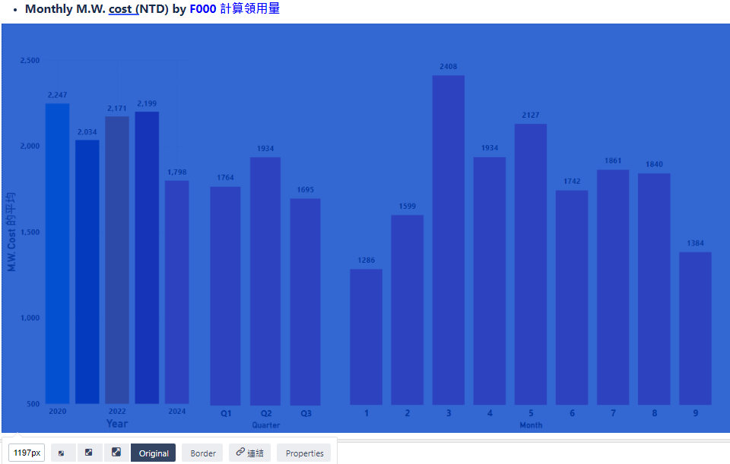
點圖 刪除圖片

Slide 30
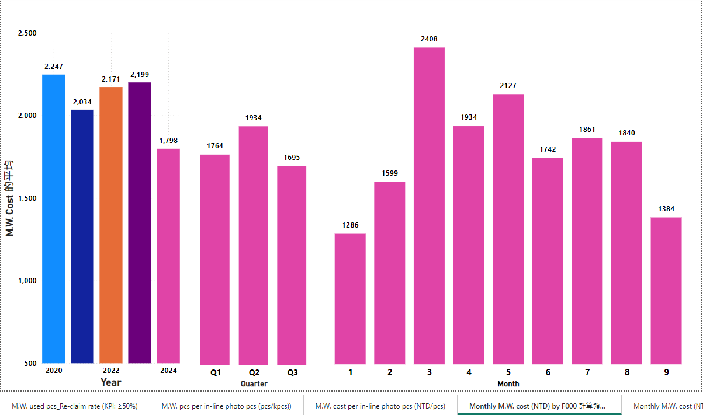
移至 S200_Monitor wafer0730.pbix

Slide 31
擷取 Monthly M.W. cost (NTD) by F000 計算領用量

Slide 32
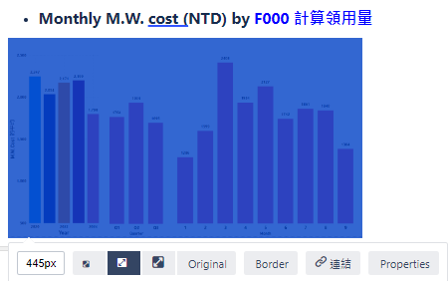
貼至 Confluence Monthly M.W. cost (NTD) by F000 計算領用量
點擊 Original

Slide 33
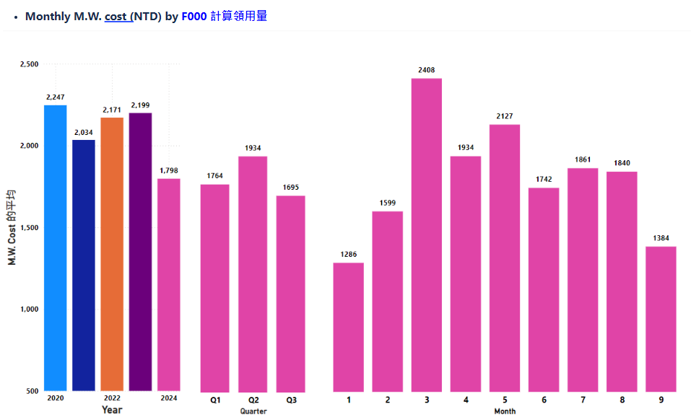
即完成 Monthly M.W. cost (NTD) by F000 計算領用量

Slide 34
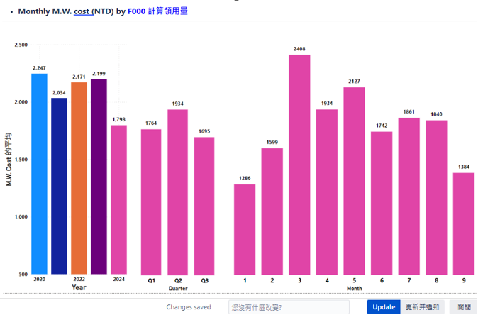
點擊 Update 即完成

